Slide 1


BUGETUL PRIMĂRIEI CIMIȘENI
pentru 2026 (proiect)

Slide 2
Proiectul bugetului local Cimișeni pe anul 2026 este elaborat în conformitate cu prevederile:
Legii finanțelor publice locale și responsabilității bugetar - fiscale nr. 181 din 25.07.2014;
Legii nr.436 - XVI din 28.12.2006 ,,Privind administrația publică locală,,;
Legii nr. 397 - XV din 16.10.2003 ,,Privind finanțele publice locale și ținând cont de particularitățile expuse în circulara Ministerului Finanțelor nr. 06/2 - 07 - 30 din 25.08.2025.

Slide 3
Acte Normative:
Prognoza părții de cheltuieli a bugetului pe anul 2026 a fost elaborată în conformitate cu prevederile:
Legii finanțelor publice și responsabilității bugetar - fiscale nr. 181 din 25.07.2014 și Clasificația bugetară nouă și setul metodologic privind elaborarea, aprobarea și modificarea bugetului;
Legii nr. 270/2018 privind sistemul unitar de salarizare în sectorul bugetar;
Legii nr. 397 - XV din 16.10.2003 ,,Privind finanțele publice locale, ținând cont de particularitățile expuse în circulara Ministerului Finanțelor nr. 06/2-07-30 din 25.08.2025.

Slide 4
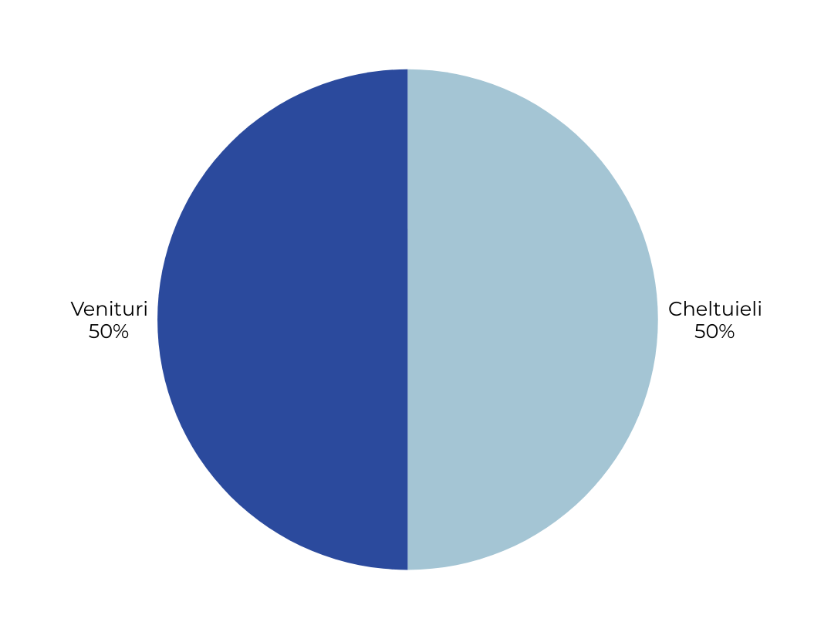
BUGETUL 2025
Venituri planificate – 10109,20 mii lei
Cheltuieli planificate – 10109,20 mii lei

Slide 5

ANALIZA COMPARATIVĂ
2025
2026
2024
9735,10
10109,20

Slide 6


DE UNDE VIN BANII?
=
10109,20
5815,20
4294,00
Total
Transferuri de la bugetul de stat
Venituri proprii

Slide 7
Componența transferuri de la Bugetul de Stat
5815,20 mii lei
Transferuri cu destinație specială
(grădinița)
3679,80 mii lei
Infrastructura drumurilor
860,60 mii lei
Transferuri cu destinație generală
1274,80 mii lei

Slide 8
NR. | SUMA | DIRECȚIA
1. | 191.00 | Taxe locale
2. | 3545.00 | Impozit pe venit persoane fizice
3. | 110.50 | Arenda și locațiunea
4. | 178.00 | Încasarea serviciilor cu plată
5. | 269.50 | Impozit funciar și bunuri
DE UNDE VIN BANII?
Structura veniturilor proprii

Slide 9
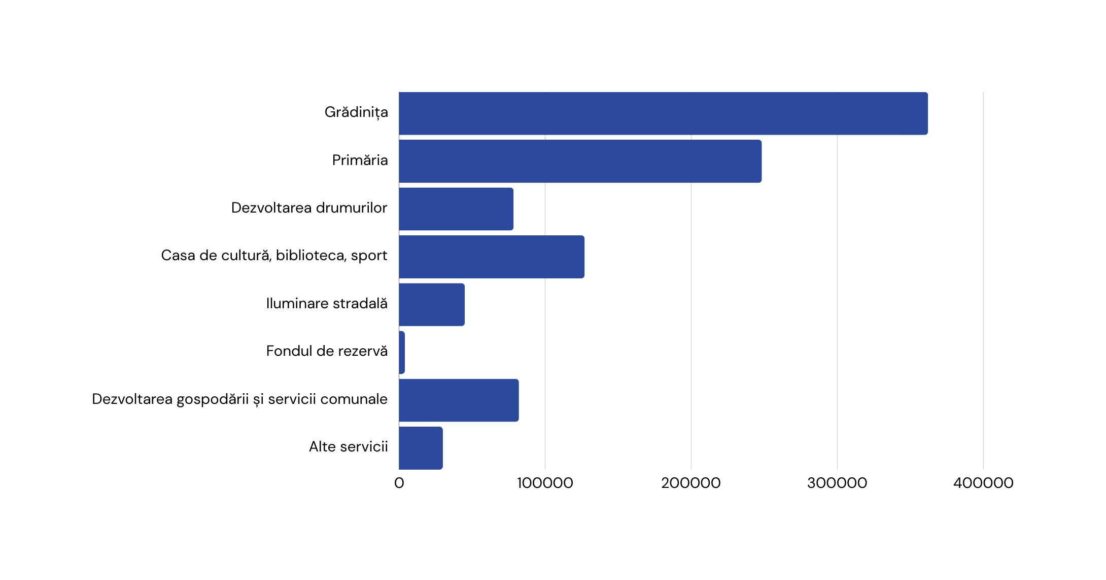
CUM CHELTUIM BANII?
3857,80
2715,60
860,60
1319,80
350,00
6,00
699,40
300,00

Slide 10
CUM CHELTUIM BANII?
Cheltuieli de personal
2566,70
Alimentație
532,70
Procurarea și reparația mijloacelor fixe
110,00
Grădinița
3857,80
Servicii comunale
365,00
Alte cheltuieli
283,40

Slide 11
CUM CHELTUIM BANII?
Cheltuieli de personal
2085,70
Procurări de bunuri și materiale
50,00
Procurarea și reparația mijloacelor fixe
70,00
Aparatul Primarului
2715,60
Servicii comunale
230,00
Alte cheltuieli
280,00

Slide 12
CUM CHELTUIM BANII?
Cheltuieli de personal
606,30
Servicii comunale
50,00
Căminul Cultural
861,30
Alte cheltuieli
204,00

Slide 13
CUM CHELTUIM BANII?
Cheltuieli de personal
175,00
Biblioteca
238,50
Servicii comunale
16,50
Alte cheltuieli
47,00

Slide 14
CUM CHELTUIM BANII?
Servicii
120,00
Sport
220,00
Procurări
100,00

Slide 15
CUM CHELTUIM BANII?
Servicii
444,40
Dezvoltarea comunală și amenajarea teritoriului
699,40
Procurări
255,00

Slide 16
CUM CHELTUIM BANII?
Servicii comunale
150,00
Iluminarea stradală
350,00
Alte cheltuilei
200,00

Slide 17
CUM CHELTUIM BANII?
Procurări
200,00
Servicii sociale
300,00
Alte cheltuieli
100,00

Slide 18
CUM CHELTUIM BANII?
Infrastructura drumurilor
860,60
Străzile care vor fi reparate vor fi aprobate prin decizia Consiliului Local

Slide 19
CUM CHELTUIM BANII?
Fondul de rezervă
6,00

Slide 20
TAXE ȘI IMPOZITE LOCALE

Slide 21
DENUMIREA | COD ECO6 | SUMA MII LEI
Impozit pe venitul persoanelor fizice | 111110 111121 | 3545
Impozitul funicar al persoanelor juridice și fizice înregistrate în calitate de întreprinzător | 113161 | 10
Impozitul funicar al persoanelor fizice-cetățeni | 113171 | 40
Impozitul pe bunurile imobiliare ale persoanelor juridice | 113210 | 0,5
Impozitul pe bunurile imobiliare ale persoanelor fizice | 113220 | 62
Impozitul pe bunurile imobiliare achitat către persoanele juridice și fizice înregistrați în calitate de întreprinzători | 113230 | 2
Impozitul pe bunurile imobiliare achitat către persoanele fizice - cetățeni | 113240 | 45
Taxa pentru amenajarea teritoriului | 114412 | 62
Taxa pentru unitățile comerciale | 114418 | 62

Slide 22
DENUMIREA | COD ECO6 | SUMA MII LEI
Taxa pentru salubrizare | 114426 | 67
Taxa pentru patenta de întreprinzător | 114522 | 0.5
Arenda terenurilor cu destinație agricolă încasate în bugetul local de nivelul I | 141522 | 110
Încasări de la prestarea serviciilor cu plată | 142310 | 178
Transferuri curente primite cu destinație specială între bugetul de stat și bugtele locale de nivelul I pentru învățământ | 191211 | 3679.80
Transferuri curente primite cu destinație specială între bugetul de stat și bugtele locale de nivelul I pentru infrastructura drumurilor | 191216 | 860.60
Transferuri curente primite cu destinație generală între bugetul de stat și bugetele locale de nivelul I | 191213 | 1274.80
 | TOTAL | 10109.20

Slide 23
COTELE IMPOZITULUI PE BUNURILE IMOBILIARE ȘI IMPOZITULUI FUNCIAR

Slide 24
Cotele concrete la impozitul pe bunurile imobiliare. Bunurile imobiliare, inclusiv: | Cotele concrete
Cu destinație locativă ( apartamente și case de locuit individuale, terenuri aferente acestor bunuri) | 0,3 %
Garajele și terenurile pe care acestea sunt amplasate | 0,3 %
Loturile întovărășirilor pomicole cu sau fără construcții amplasate pe ele | 0,4 %
Terenurile agricole cu construcții amplasate pe ele | 0,3 %
Bunurile imobiliare cu altă destinație decât cea locativă sau agricolă, exceptând garajurile și terenurile pe care acestea sunt amplasate și loturile întovărășirilor pomicole cu sau fără construcții aplasate pe ele. | 0,3 %

Slide 25
Cotele concrete la impozitul funciar | Cotele concrete
Terenurile cu destinație agricolă: toate terenurile, altele decât cele destinate fânețelor și pășunilor a)care au indici cadastrali b)care nu au indici cadastrali | 3 lei / 110 lei
2)Terenurile destinate fânețelor și pășunilor: a)care au indici cadastrali b)care nu au indici cadastrali | 1 leu / 55 lei
Terenurile din intravilan, inclusiv: 1. terenurile pe care sunt amplasate fondul de locuințe, loturi de pe lângă domiciliu (inclusiv terenurile atribuite de către autoritățile publice locale ca loturi de pe lângă domiciliu și distribuite în extravilan, din cauza insuficienței de terenuri în intravilan (grădini)): în localitățile rurale | 2 lei
2. terenurile atribuite de către autoritatea administrației publice locale ca loturi de pe lângă domiciliu și distribuite în extravilan din cauza insuficienței terenurilor în intravilan, neevaluate de către organele cadastrale teritoriale conform valorii estimate (grădini): orașe, municipii, orașe-reședințe | -
3.terenurile destinate întreprinderilor agricole, alte terenuri neevaluate de către organele cadastrale teritoriale conform valorii estimate | 20 lei

Slide 26
Terenurile din extravilan, inclusiv: terenurile pe care sunt amplasate clădiri și construcții, carierele și pământurile distruse în urma activității de producție, neevaluate de către organele cadastrale teritoriale conform valorii estimate | 350 lei
terenurile altele decât cele specificate la alin. 1), neevaluate de către organele cadastrale teritoriale conform valorii estimate | 70 lei
Cotele concrete la impozitul pe bunurile imobiliare pentru clădirile, construcțiile, casele de locuit individuale, apartamentele și alte încăperi izolate, inclusiv cele aflate la o etapă de finisare a construcției de 50% și mai mult, rămase nefinisate timp de 3 ani după începutul lucrărilor de construcție, neevaluate de către organele cadastrale în scopul impozitării | Cotele concrete
Pentru clădirile și construcțiile cu destinație agricolă, garajele, construcțiile amplasate pe terenurile loturilor întovărășirilor pomicole, neevaluate de către organele cadastrale teritoriale conform valorii estimate, inclusiv: a) pentru persoanele juridice și fizice care desfășoară activitate de întreprinzător - 0,3% b) pentru persoanele fizice, altele decât cele specificate la lit. a) - 0,3% | 0,3 %
Pentru bunurile imobiliare, altele decât cele specificate în pct. 9 și pct. 11, neevaluate de către organele cadastrale teritoriale conform valorii estimate, inclusiv: a) pentru persoanele juridice și fizice care desfășoară activitate de întreprinzător - 0,3% b) persoanele fizice, altele decât cele specificate la lit. a) - 0,3% | 0,3%
Bunurile imobiliare cu destinație locativă (apartamente și case de locuit individuale) din localitățile rurale se stabilesc după cum urmează: a) pentru persoanele juridice și fizice care desfășoară activitate de întreprinzător - 0,3% b) persoanele fizice, altele decât cele specificate la lit. a) - 0,3% | 0,3%

Slide 27
Concluzii:
Proiectul bugetului local s-a elaborat pe bază de programe și performanță, conform politicilor și stategiilor naționale și locale.
Implemetarea reformei menționate în sistemul de planificarea are drept obiectiv eficientizarea cheltuielilor publice locale, prin crearea unei legături directe dintre cheltuielile bugatare și rezultatele obținute din implimentarea programelor bugetare, precum și realocarea resurselor disponibile conform priorităților comunității.
Implimentarea bugetării pe programe la nivel local impune elaborarea, actualizarea programului de dezvoltare social - economică a localității, analiza strategiei naționale, precum și a priorităților stabilite la nivel local.
Se propune pentru aprobare structura veniturilor și cheltuielilor pentru anul 2026 în sumă de 10109,20 mii lei

Slide 28
ÎNTREBĂRI ȘI PROPUNERI

